Slide 1

Propostas de ensino trimestral
Chuva de Ideias
Lição : 1 a 4
Coleta de dados
Cochicho
Lição : 5 a 8
Gincana
Lição : 13
Sala de Aula Invertida
Lição : 9 a 12

Slide 2


1º TÉCNICA: CHUVA DE IDEIAS
Objetivo: Estimula a criatividade para resolver problemas.
Explica
Professor
1º
2º
3º
4º
Questiona
Ideias
Aluno

Slide 3
assembleia de Deus-Natal RN
Mriam vicente de Santana
Pedagogia-UVA
Licenciatura Plena em Matematica - UERN
Cordenadora pedagogica - setor XXXVII
AD Nova Aliança
Pr Antonior Carmo Junior

Slide 4
Assembleia de Deus natal-RN
COMENTARISTA: Silas Queiroz
Bacharel em Teologia e Direito
Esécialista em Dierito Público
Direito Civil
Pr. AD Ji- Paraná (RO)

Slide 5
Apresentação:
Tema: Jesus o filho de Deus de Deus.
sinais e Ensinos de Cristo no Evangelho de João
Objetivo: Mostrar Jesus Cristo como filho unigenito de Deus, o verbo que se fez carne

Slide 6

2º TÉCNICA: COCHICHO
1º PROFESSOR
EXPLICA O CONTEÚDO
2º ALUNOS
FORMAM UM GRUPO DE COCHICHO
3º APRESENTAM O RESULTADO
PARTICIPAÇÃO TOTAL
COCHICHO
VANTAGENS:
SONDAR REAÇÃO DO GRUPO
INTEGRAÇÃO DO GRUPO

Slide 7
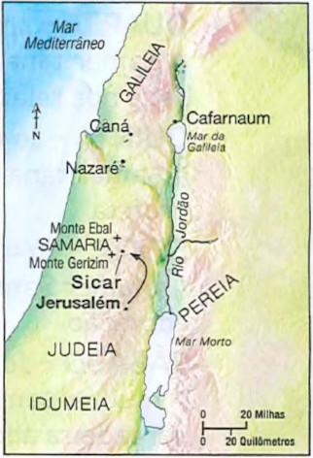
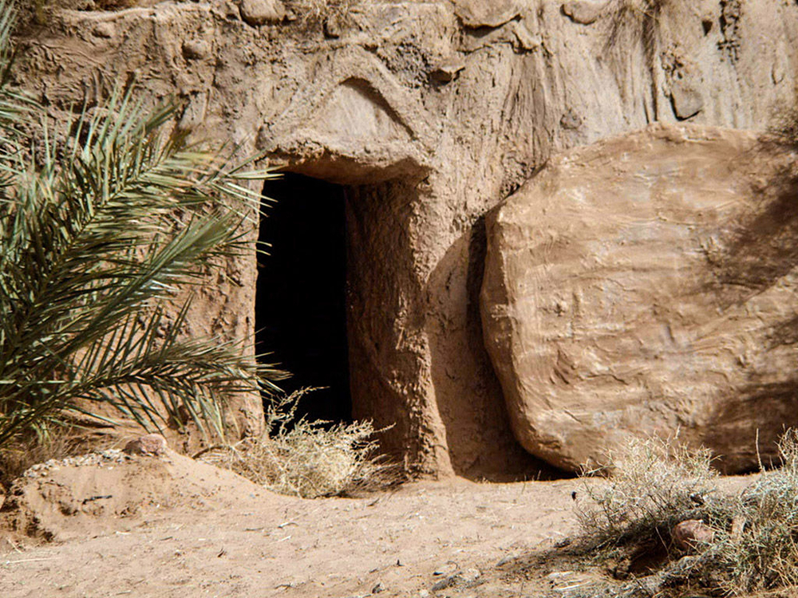
recursos visuais
Localização das cidades visitadas por Jesus
Modelo de tumulos Judaicos.

Slide 8
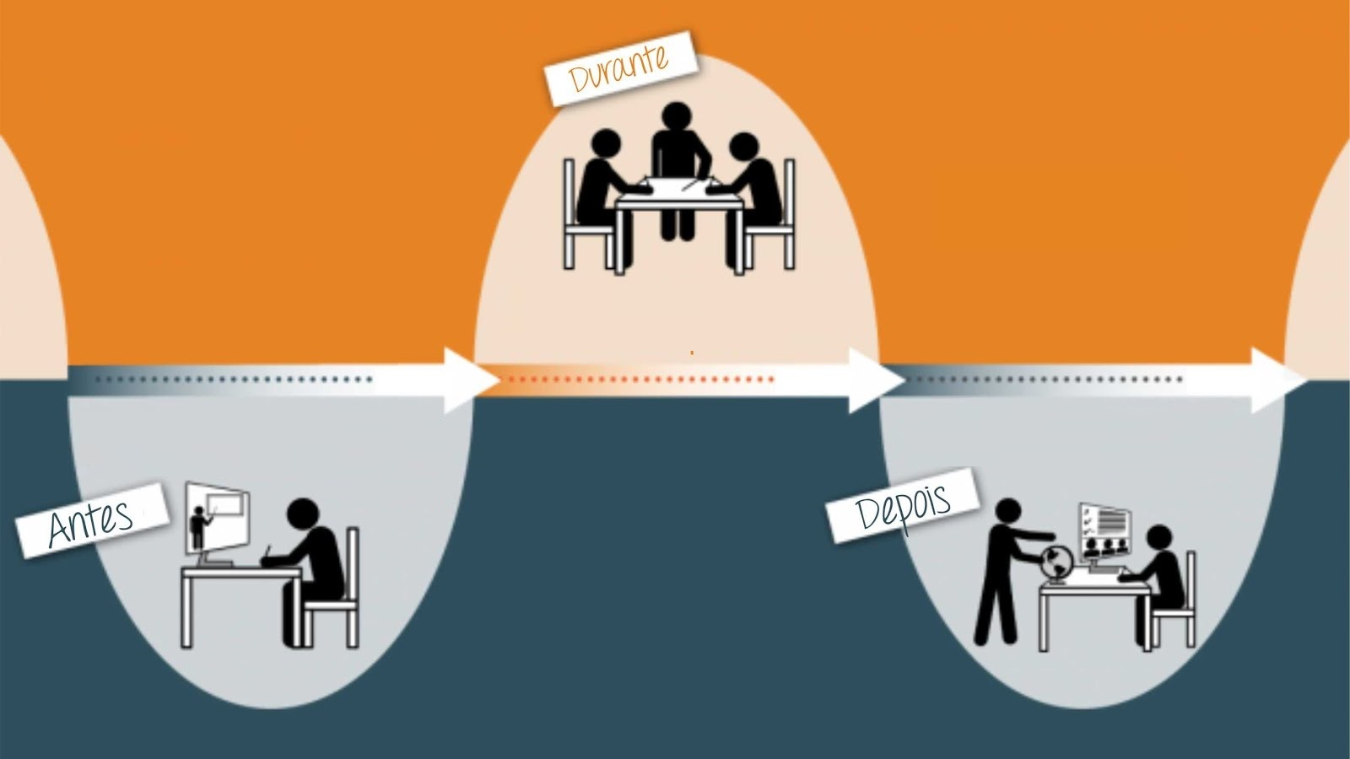
3º TÉCNICA: SALA DE AULA INVERTIDA
COMO FUNCIONA ?
ALUNO TRÁS INFORMAÇÃO
PRÉVIA DE CONTEÚDO
AVALIAÇÃO COM PROFESSOR

Slide 9


COLETA DE DADOS = GINCANA
13ª Lição : Para que
creiais que Jesus é o filho de Deus
Chuva
de Ideias
Cochicho
Sala de Aula
Invertida
2º

